Slide 1
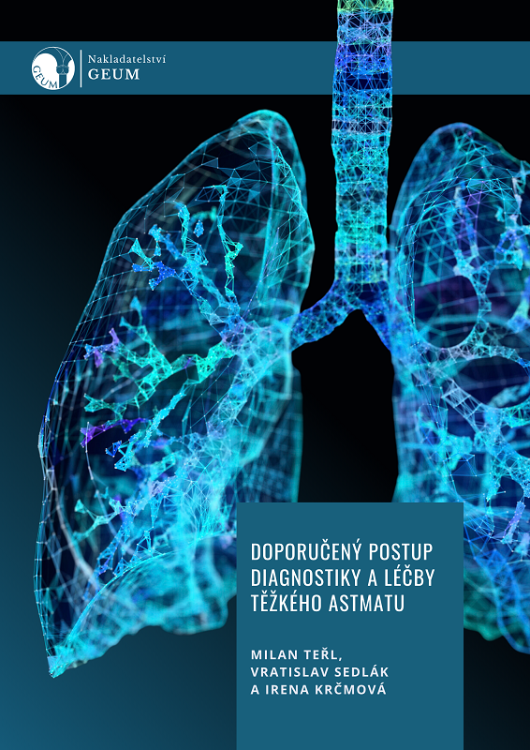
Doporučený postup diagnostiky a léčby těžkého astmatu
část

Slide 2
Proč?
Aktivita odborných skupin ČPFS
Změna vedení NCTA
Kuchařka pro lékaře referující do center
Kuchařka pro lékaře v centrech
Shrnutí zkušeností

Slide 3
Co má vědět o těžké astmatu lékař 1. linie
Jde o těžké astma ?
Je dané astma eozinofilní
Je eozinofilie způsobena alergií

Slide 4
Definice pojmů
Těžké astma
Obtížně léčitelné astma
Těžké refrakterní astma
Těžká exacerbace astmatu
Dlouhodobá kortikoterapie

Slide 5
Jak má být pacient vyšetřen
Funkce plic
Eozinofilie
Alergie
Komorbidity
Expozice
Nemedicínské aspekty

Slide 6
Koho odeslat
Maximální léčba GINA 4
High dose ICS
Nízká kontrola
Klesající funkce plic
Opakované exacerbace
Když uvažuje lékař o trvalé kortikoterapii
2 a více - dokumentované exacerbace za poslední rok ​
Trvalá kortikoterapie

Slide 7
Aspekty spolupráce
Dokumentované exacerbace
Opakované testy eozinofilie á 1R v klidu a při AE
Adherence k léčbě
Inhalační technika
RTG
ORL

Slide 9
Děkuji za pozornost

